Slide 1
Mezinárodní arbitráž
Průběh rozhodčího řízení, rozhodčí nález

Slide 2
Průběh rozhodčího řízení
Zahájení rozhodčího řízení a jeho účinky
Vlastní průběh rozhodčího řízení
Právo rozhodné
Ukončení rozhodčího řízení – rozhodčí nález

Slide 3
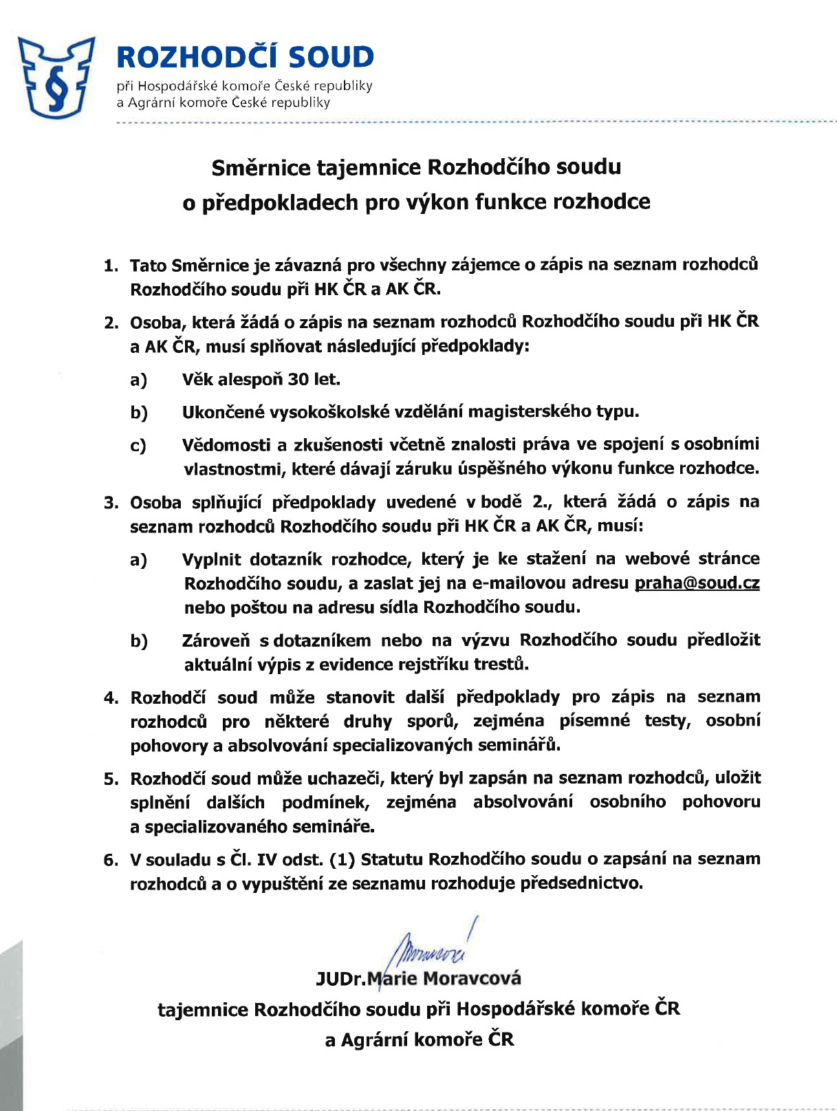
K minulé přednášce…
Podmínky pro rozhodce dle RS při HK ČR a AK ČR

Slide 4
Základní zásady
Relativní samostatnost na soudním řízení (soudy nevykonávají přímé kontrolní pravomoci, rozhodci sami rozhodují o své pravomoci)
Relativní nesamostatnost (pomocné a kontrolní funkce soudů, přiměřené použití OSŘ)
Zásady – sdílené zásady, modifikace zásad soudního řízení, zvláštní zásady

Slide 5
Základní zásady
Zásada lex arbitri
Zásada dispoziční
Zásada rovnosti (§18 ZRŘ)
Zásada rychlosti a hospodárnosti řízení
Zásada projednací
Zásada neformálnosti
Zásada neveřejnosti
Zásada volného hodnocení důkazů
Notes:
V rozhodčím řízení je dispoziční zásada širší - §17 – 19 ZRŘ (místo, procesní pravidla), volba mezi stálým rozhodčím soudem a ad hoc, volba rozhodců, doba řízení, zpětvzetí návrhu, uzavření smíru; zásada rovnosti – strany musí mít plnou příležitost k uplatnění svých práv, projevuje se v podmínce nepodjatosti rozhodce, porušení je sankcionováno zrušením RN; zásada rychlosti – jedna instance, časově omezená arbitráž, krátké lhůty; zásada neveřejnosti: odlišná dohoda stran je neplatná, ale se souhlasem všech stran a rozhodců je výjimečně možné připustit účast jednotlivých osob;

Slide 6
Zahájení řízení - §14 ZRŘ
Rozhodčí řízení se zahajuje žalobou
  Stálému rozhodčímu soudu - §16 Řádu
  Předsedajícímu rozhodci nebo samorozhodci
Zahájení rozhodčího řízení = den, kdy žaloba rozhodčímu soudu nebo rozhodci (rozhodčí soud nebo rozhodci vyznačí den dojití žaloby)
Obsah žaloby
  Stálý rozhodčí soud - §17 Řádu
  Řízení ad hoc – přiměřené použití OSŘ (§30 ZRŘ) -> poukaz na založení pravomoci rozhodců + §79 OSŘ

Slide 7
Účinky zahájení řízení
Stejné právní účinky jako zahájení soudního řízení (§14 ZRŘ)
Procesní účinky
  Vznik povinnosti rozhodce zkoumat procesní podmínky (pravomoc rozhodců = existence platné rozhodčí smlouvy, řádné ustavení rozhodců, náležitosti žaloby, způsobilost účastníků být účastníkem řízení i procesní způsobilost, plná moc zástupce, neexistence překážek litispendence a res iudicata
  Povinnost rozhodce provést přípravu projednání sporu a vést spor bez zbytečných průtahů
Hmotněprávní účinky
  Stavení promlčecí lhůty
  Zabránění vzniku prekluze

Slide 8
Zahájení u nepříslušného fóra
Existence rozhodčí smlouvy a zahájení řízení u obecného soudu
  §106 odst. 1 OSŘ – povinnost soudu k námitce strany o existenci rozhodčí učiněné nejpozději při prvním úkonu ve věci samé zastavit řízení (x účastnící prohlásí, že na rozhodčí smlouvě netrvají, spor není arbitrabilní, rozhodčí smlouva je neplatná nebo neexistuje, rozhodčí soud odmítl se věcí zabývat)

Slide 9
Zahájení u nepříslušného fóra
§106 odst. 2 OSŘ – zachování účinků podání žaloby, pokud je do 30 dnů zahájeno rozhodčí řízení
§106 odst. 3 – soudní řízení je zahájeno později než rozhodčí -> soud přeruší řízení, dokud rozhodci nerozhodnout o pravomoci nebo o věci samé (doktrína pravomoc-pravomoc)

Slide 10
Zahájení u nepříslušného fóra
Rozhodčí řízení bylo zahájeno a rozhodci rozhodli o své nepravomoci (§ 15 ZRŘ) nebo byl zrušen rozhodčí nález (§ 31 ZRŘ)
  §16 ZRŘ
  Zachování účinků podání žaloby – do 30 dnů zahájeno řízení u soudu nebo jiného příslušného orgánu
  Uplatní se i v případě, kdy byla podána žaloba u stálého rozhodčího soudu, ale bylo sjednáno rozhodčí řízení ad hoc
  Teritoriální omezení §16 – platí jen v ČR

Slide 11
Průběh rozhodčího řízení
Stálé rozhodčí soudy (řády - §20 a násl. Řádu) x rozhodčí řízení ad hoc
Fáze přípravy řízení (zahájení – zahájení jednání o meritu sporu)
  Odpověď na žalobu
  Ustavení rozhodčího senátu nebo rozhodce
  Řízení o pravomoci rozhodců
  Příprava projednání sporu rozhodčím senátem (stav přípravy sporu k projednání)

Slide 12
Průběh rozhodčího řízení
Fáze vlastního jednání (zahájení jednání o meritu sporu – vydání rozhodčího nálezu)
  Ústní jednání (možnost stran dohodnout se na zjednodušeném řízení pouze na základě písemností)
  Místo konání rozhodčího řízení (v právním smyslu x v geografickém smyslu)
  Doručování
  Dokazování

Slide 13
Ukončení rozhodčího řízení - §23 ZRŘ
Rozhodčí nález x usnesení
ZRŘ neobsahuje definici rozhodčího nálezu, pouze jeho náležitosti a účinky
Rozhodčí nález se vydává především ve věci samé (viz také §34 Řádu)
Usnesení se vydává v případě, kdy se nevydává rozhodčí nález
  Nenabývá právní moci, není vykonatelné
  Zastavení rozhodčího řízení – při uzavření smíru, konstatování nedostatku pravomoci, zpětvzetí žaloby (viz také §40 Řádu)
  Podpis, odůvodnění, doručení

Slide 14
Náležitosti rozhodčího nálezu – 25 ZRŘ
Písemné vyhotovení
Usnesení většinou rozhodců
Podpis většinou rozhodců
Výrok musí být určitý
Odůvodnění (x dohoda stran)
RN je exekučním titulem -> požadavky na obsah
Viz také §35 Řádu

Slide 15
Druhy rozhodčího nálezu
Konečný
Celkový
Částečný
Mezitimní
Viz také §34 Řádu

Slide 16
Smír a rozhodčí nález - §24 ZRŘ
V průběhu rozhodčího řízení mohou strany uzavřít smír
Na žádost strany lze smír uzavřít ve formě rozhodčího nálezu -> tento se neodlišuje od ostatních nálezů (x odůvodnění)
Rozhodci mohou zvážit vydání rozhodčího nálezu – jen tam, kde mají pochybnosti o dohodě (např. dohoda uzavřená v tísni)

Slide 17
Účinky rozhodčího nálezu - §28 ZRŘ
Právní moc a vykonatelnost – dnem doručení
Otázka doručení rozhodčího nálezu (Řád, §19 ZRŘ se nepoužije)
Stejné účinky jako rozhodnutí soudu
Úschova rozhodčího nálezu

Slide 18
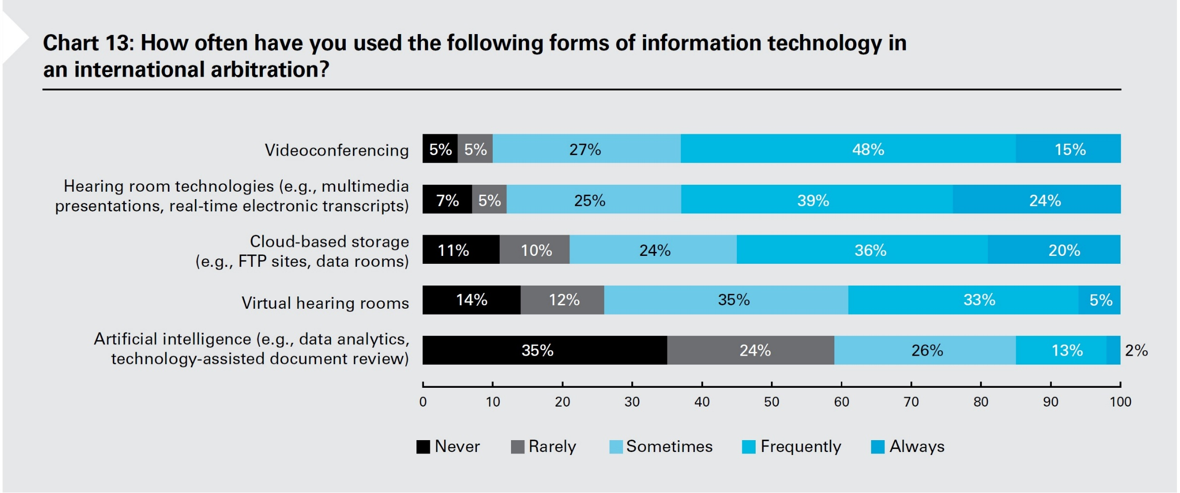
Elektronizace a rozhodčí řízení

Slide 19
Právo rozhodné v rozhodčím řízení

Slide 20
Právo rozhodné
V průběhu rozhodčího řízení – dvě roviny
Rozhodné procesní právo (procesní normy)
Právo rozhodné pro meritum sporu

Slide 21
Zas a znovu…fórum a jeho vliv na rozhodné právo
Fórum = sudiště – základní otázka týkající se „domicilizace“ řízení
Rozhoduje o
  Povaze řízení (domácí nebo cizí – zda rozhodčí nález může jít „rovnou“ do výkonu nebo jde o cizí RN, který musí být nejdříve uznán)
  Právu rozhodném pro procesní otázky
  Právu rozhodném pro meritum sporu
  Vztahu obecných soudů k rozhodčímu řízení (tzv. pomocné a kontrolní funkce, viz přednáška příště)

Slide 22
Zas a znovu…fórum a jeho vliv na rozhodné právo
Důvody pro výběr fóra
Právní
Mimoprávní
  I takové věci, jako dostupnost místa, atraktivita pro rozhodce, kvalita hotelů…

Slide 23
Neutrální fórum
Fórum, kde žádná strana není domicilována
Např. německá a švýcarská strana si pro spor ze smlouvy, která se dle jejich volby řídí německým právem, zvolí Rozhodčí soud při Mezinárodní obchodní komoře v Paříži (ICC) a místem projednání sporu bude Nizozemí.

Slide 24
Fórum
Které místo je sudištěm = fórem?
Rozměr právní a rozměr geografický
Pozice rozhodců či stran vs. vazby na moc veřejnou
Jak se určí
  Místo, kde se senát sešel poprvé
  Určeno v rozhodčí smlouvě
  U stálého rozhodčího soudu – místo sídla
  Problémy v řízení ad hoc

Slide 25
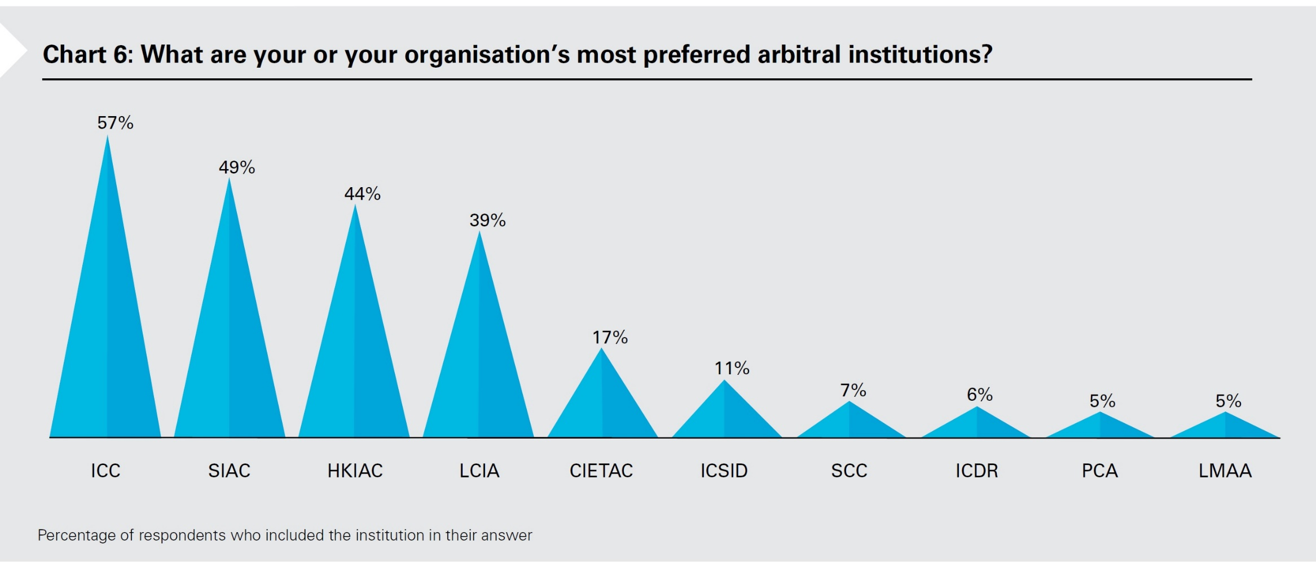
Oblíbené arbitrážní instituce

Slide 26
Oblíbené arbitrážní instituce
ICC – International Chambre of Commerce, https://iccwbo.org/dispute-resolution-services/arbitration/
SIAC – Singapore Arbitration Centre, https://www.siac.org.sg/
HKIAC – Hong Kong International Arbitration Centre, https://www.hkiac.org/
LCIA – The London Court of International Arbitration, https://www.lcia.org/
CIETAC – China International Economic and Trade Arbitration Commission, http://www.cietac.org/?l=en
ICSID – International Centre for Settlement of Investment Disputes, https://icsid.worldbank.org/
SCC – Arbitration Institute of the Stockholm Chambre of Commerce, https://sccinstitute.com/
ICDR – International Centre for Dispute Resolution (AAA), https://www.icdr.org/
PCA – Permanent Court of Arbitration, https://pca-cpa.org/en/home/
LMAA – London Maritime Arbitrators Association, https://lmaa.london/ i

Slide 27
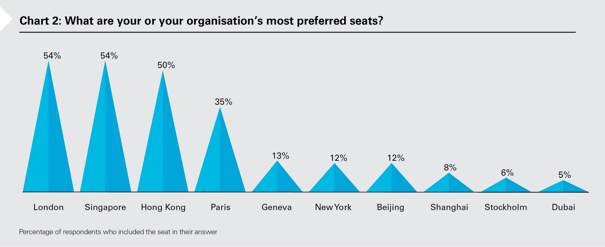
Oblíbená arbitrážní místa – města a státy

Slide 28
Procesní normy v rozhodčím řízení

Slide 29
Rozhodné procesní právo
Různá míra možnosti stran odchýlit se od procesních norem lex arbitri
Úprava v ČR – „konzervativní“ – postup v řízení

Slide 30
Rozhodné procesní právo
= lex arbitri – co upravuje
  Zda je rozhodčí řízení možné, zda existuje obligatorní arbitráž (např. v Portugalsku pro spory týkající se patentů ve zdravotnictví)
  Náležitosti rozhodčí smlouvy
  Rozhodce, konstituování rozhodčího senátu
  Kompetenz-kompetenz jako rozhodování o pravomoci
  Míra autonomie stran a rozhodců rozhodovat o procesních postupech
  Asistence obecných soudů, dopady veřejné moci na rozhodčí nález
  Povaha a forma rozhodčího nálezu
  …

Slide 31
Určení procesního práva
2 přístupy
Teritoriální přístup
  Při výběru sudiště vybírám „automaticky“ i jeho procesní normy
  Autonomie stran a rozhodců je tak podmíněna mírou autonomie v zákoně fóra
  Obdobná vazba jako u soudů státních, ale rozhodčí právo dává zpravidla větší míru autonomie
  Např. strany sporu zvolí jako sudiště ČR. Závazné budou české procesní předpisy. Míru volnosti určují § 13 a § 19 ZRŘ, přiměřeně OSŘ.

Slide 32
Určení procesního práva
Smluvní přístup
Mezi místem konání rozhodčího řízení a jeho právním řádem není „automaticky“ rovnítko
O procesním normám rozhodují strany nebo rozhodci
Např. strany sporu si jako místo sudiště zvolí Švýcarsko a dohodnou se na použití německých procesních norem
V realitě prolínání obou přístupů, silnější je teritoriální přístup

Slide 33
Úprava v ČR
§19 ZRŘ
  Odst. 1 – strany se mohou dohodnut na postupu, kterým mají rozhodci vést řízení
  Odst. 1 – otázky řízení mohou být rozhodnuty předsedajícím rozhodcem, byl-li k tomu zmocněn stranami nebo všemi rozhodci
  Odst. 2 – není-li uzavřena dohoda dle odst. 1, postupují rozhodci v řízení způsobem, který považují za vhodný (bez zbytečných formalit, stejná příležitost k uplatnění práv, zjištění skutkového stavu

Slide 34
Úprava v ČR
§30 ZRŘ
Nestanoví-li zákon jinak, užijí se na řízení před rozhodci přiměřeně ustanovení OSŘ.
…co to prakticky znamená…

Slide 35
Úprava v ČR
Postup v řízení = souhrn pravidel určujících procesní postup rozhodců od okamžiku jejich ustavení do okamžiku ukončení řízení
Není povinná součást rozhodčí smlouvy (usnesení NS sp. zn. 32 Odo 95/2006 ze dne 28. března 2007)
Co např.: jazyk řízení, lhůty, doručování, způsob komunikace, …
Určitě ne: doručení rozhodčího nálezu (rozhodnutí NS 20 Cdo 1592/2006 ze dne 26. dubna 2007)
Omezení: kogentní normy ZRŘ (hlavně §31), nutnost zachování rovnosti stran
V otázkách postupu v řízení platí: 1) autonomie vůle stran a rozhodců, 2) přiměřeně OSŘ
Mimo postup v řízení: přiměřeně OSŘ

Slide 36
Úprava v ČR
Přiměřené použít OSŘ
  Ne mechanicky
  V mezích zásad rozhodčího řízení (např. zásada neformálnosti)
  Nelze jít nad rámec ustanovení o zrušení rozhodčího nálezu
  Z použití termínu „přiměřeně“ vyplývá, že rozhodčí řízení nepodléhá občanskému soudnímu řádu přímo a jeho jednotlivá ustanovení nelze použít v rozhodčím řízení mechanicky. (Rozhodnutí NS 32 Odo 1528/2005 ze dne 25. dubna 2007)

Slide 37
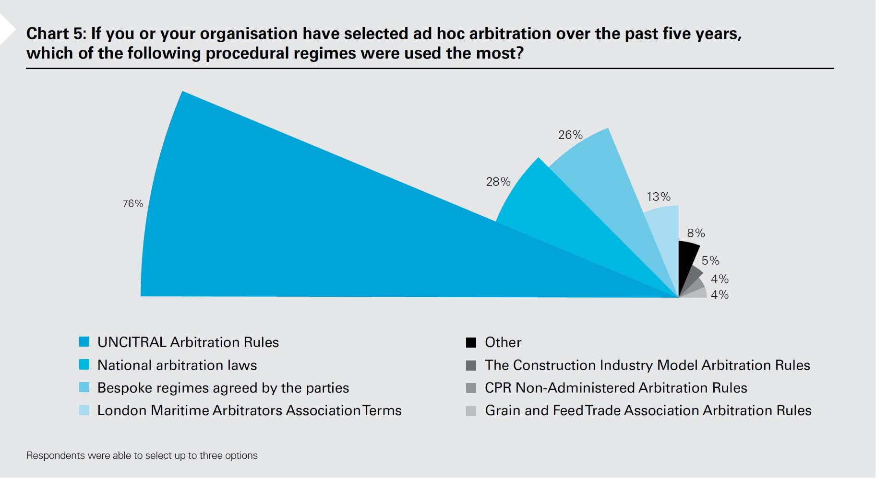
Procesní pravidla v ad hoc mezinárodní arbitráži

Slide 38
Právo rozhodné pro meritum sporu

Slide 39
Právo rozhodné pro meritum sporu – fáze nalézací
Co všechno přichází v úvahu v čistě vnitrostátním sporu?
§25 odst. 3 ZRŘ - Při rozhodování se rozhodci řídí hmotným právem pro spor rozhodným; mohou však spor rozhodnout podle zásad spravedlnosti, avšak jen tehdy, jestliže je k tomu strany výslovně pověřily.
  České právo
  Volba rozhodného práva stranami (otázka existence mezinárodního prvku)
  Zásady spravedlnosti (§ 25 odst. 3 ZRŘ)
  Obchodní podmínky, zvyklosti (individuální, mezinárodní)
  Lex mercatoria
  Equita, amiable compositeur, tronc commun (viz dále)?

Slide 40
Právo rozhodné pro meritum sporu - – fáze nalézací
Co vše přichází do úvahy v mezinárodním rozhodčím řízení?
§ 119 ZMPS - Právem rozhodným pro spor je právo zvolené stranami. Pokud strany toto právo nezvolily, určí je rozhodci na základě ustanovení tohoto zákona. Ke kolizním ustanovením rozhodného práva lze přihlédnout jen tehdy, jestliže to vyplývá z volby práva učiněné stranami. Jestliže strany k tomu rozhodce výslovně pověřily, mohou rozhodci rozhodnout spor podle zásad spravedlnosti; jde-li o spory ze spotřebitelských smluv, musí být také použita ustanovení jinak rozhodného práva na ochranu spotřebitelů.
…

Slide 41
Právo rozhodné pro meritum sporu - – fáze nalézací
Co vše přichází do úvahy v mezinárodním rozhodčím řízení?
  Volba práva stranami (Nařízení Řím I)
  Výběr konkrétní normy z právního řádu
  Zásady spravedlnosti
  Lex mercatoria
  Zvyklosti (individuální, mezinárodní) a jiné nestátní prostředy (např. FIDIC)
  Jiné rozhodování než dle práva - equita, amiable compositeur, tronc commun

Slide 42
Stupně volnosti rozhodců – fáze nalézací
Klasická kontinentální doktrína – dle zákona o kolizních norem
Výběr dle kterýchkoliv kolizních norem nebo jejich kombinace
Výběr principů
Voia direct – cest bez kolizních norem

Slide 43
Rozhodné právo ve fázi exekuční
Vnitrostátní spor, resp. tuzemský rozhodčí nález
  Řízení o zrušení RN – obecný soud nesmí přezkoumávat RN ve věci samé – RN nelze zrušit z důvodu „špatného“ použití rozhodného práva
  Zkontrolujme si to v § 31 ZRŘ…
Mezinárodní spor, resp. cizí rozhodčí nález
  Použití rozhodného práva v rozporu s pravidly místa fóra není důvodem pro odepření uznání cizího rozhodčího nálezu (stále platí, že obecné soudy nesmí RN přezkoumávat ve věci samé)

Slide 44
Jiné metody a způsoby rozhodování

Slide 45
Lex mercatoria
Právo světových obchodníků
Součásti: mezinárodní obchodní zvyklosti, obecné zásady právní, institucionalizované produkty smluvní svobody, uměle vytvořené soubory pravidel
Základní umístění je v mezinárodním rozhodčím řízení
Způsob aplikace
  Subsidiární (v ČR)
  Rovnocenná – volba stran x volba stran i rozhodců
  Přednostní

Slide 46
Zásady spravedlnosti
ZRŘ - § 25 odst. 3 – souhlas stran
Rozhodování odtrženo od státního práva (včetně kogentních norem)
Závisí čistě na uvážení rozhodců, co je spravedlivé – morální
Kdy – nejpozději před zahájením projednávání
Nedopadá na procesní stránku sporu

Slide 47
Tronc commun
Vychází z komparace práv stran
Základní myšlenka – kdyby si strany volily právo, tak by každá „určitě“ chtěla volit své právo
Channel Tunnel Contract - The construction, validity and performance of the contract shall in all respect be governed by and interpreted in accordance with the principles common to both English and French law, and in the absence of such common principles by such general principles of international trade law as have been applied by national and international tribunals.

Slide 48
Amiable compositeur
Zásady přátelského uspořádání
Někde není odlišeno od ex aeque et bono
Jinde jde o rozhodování dle obecných zásad právních

Slide 49
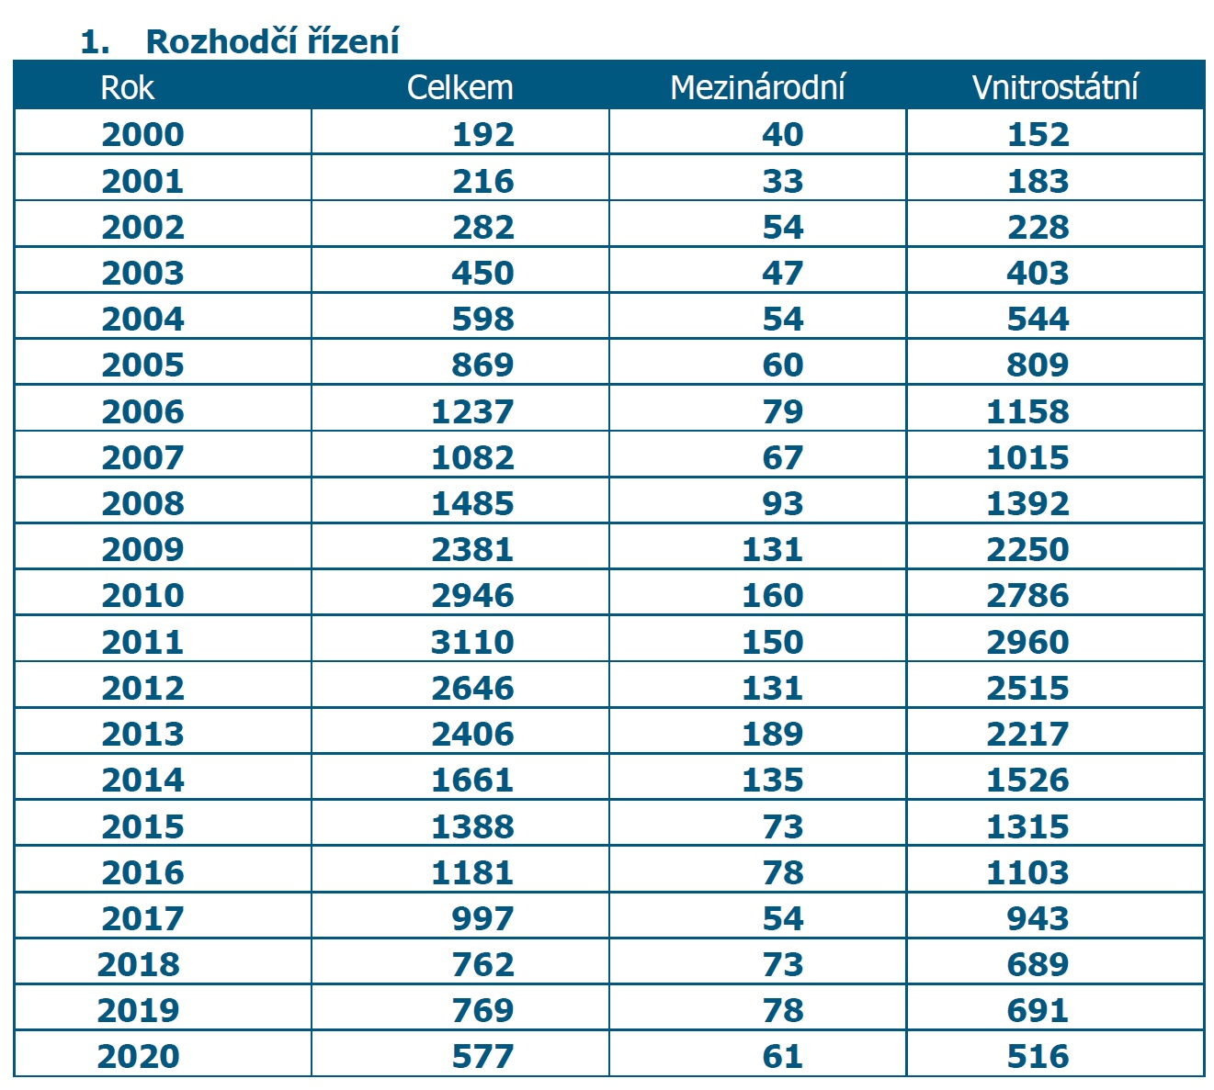
Statistika sporů u RS při HK ČR a AK ČR
2012 – „spotřebitelská“ novela ZRŘ
2016 – vyloučení arbitrability ve spotřebitelských sporech

Slide 50
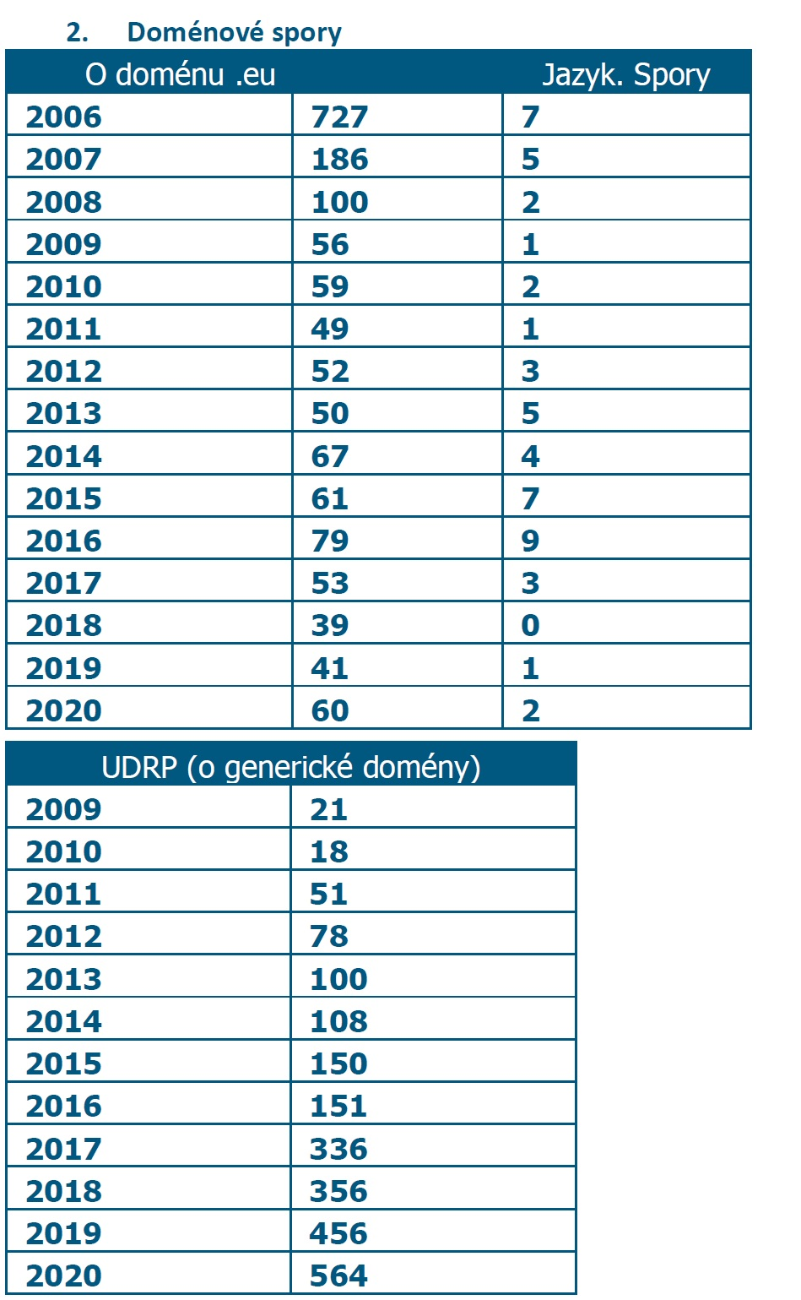
Statistika doménových sporů u RS při HK ČR a AK ČR

Slide 51
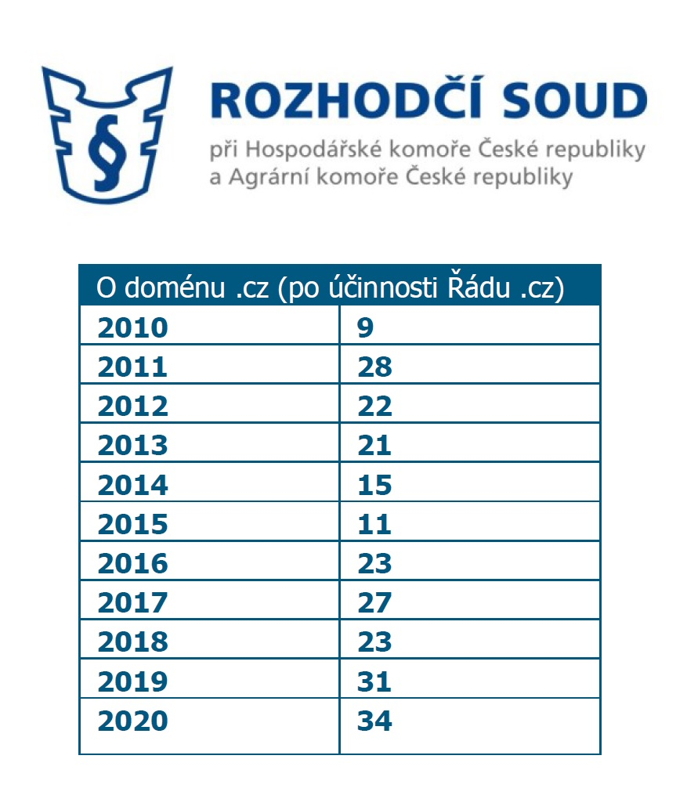
Statistika doménových sporů u RS při HK ČR a AK ČR

Slide 52
Příklad
Posuď doložku:
  Tato smlouva, stejně jako smlouvy s dle ní uzavřené a s ní související, se neřídí Úmluvou OSN o smlouvách o mezinárodní koupi zboží, ale řídí se právem platným mezi obchodníky a zásadami ekvity.
Vysvětli, zda lze v rozhodčím řízení vedeném na území ČR rozhodovat nikoliv dle právního řádu určitého státu, ale mimo rovinu tzv. hard law.

Slide 53
Děkuji za pozornost.

